Slide 1
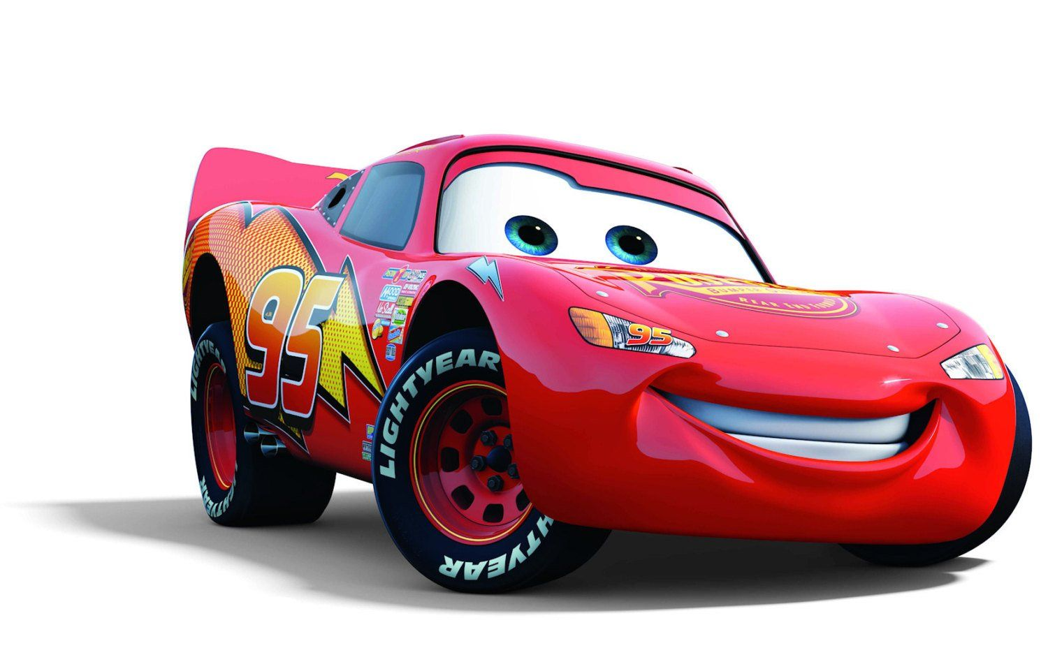
IL GIOCO DELLE DOPPIE

Slide 2
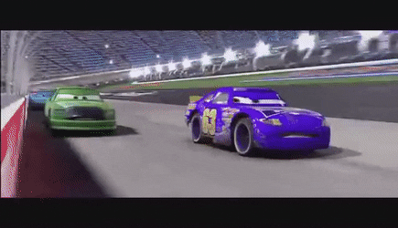
Chick ti ha sfidato.. Sei pronto ???

Slide 3
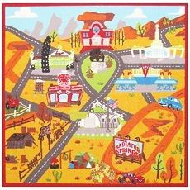
Parole con Doppie
GATTO
SOTTO
SASSO
LATTE
SACCO
FATTO

Slide 4
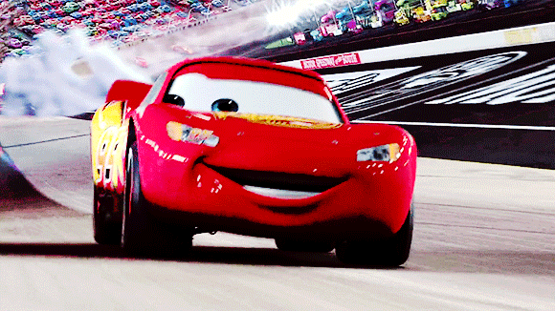
VINCE SAETTA MCQUEEN !

